Slide 1
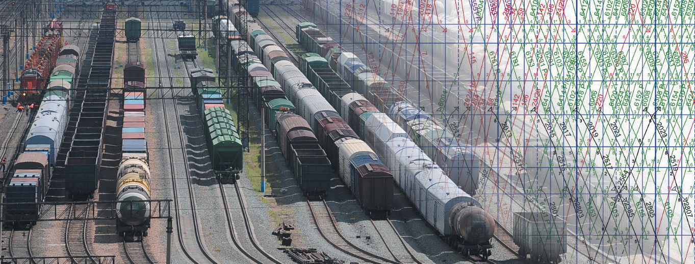
Уходы вагонов
1998 – 2019 г.
Презентационный материал для проведения рабочих собраний

Slide 2
УХОД ВАГОНОВ
несанкционированное движение железнодорожного подвижного состава на маршрут приема, отправления поезда или на перегон - самопроизвольный уход подвижного состава на станциях за предельный столбик (светофор, знак «Граница станции», знак «Граница подъездного пути») на маршрут приема, отправления поезда или на перегон, с перегона или с железнодорожных путей необщего пользования на станцию.

Slide 3
Динамика, допущенных случаев ухода вагонов
(в том числе аварий) в хозяйстве перевозок 1998-2019 г.

Slide 4
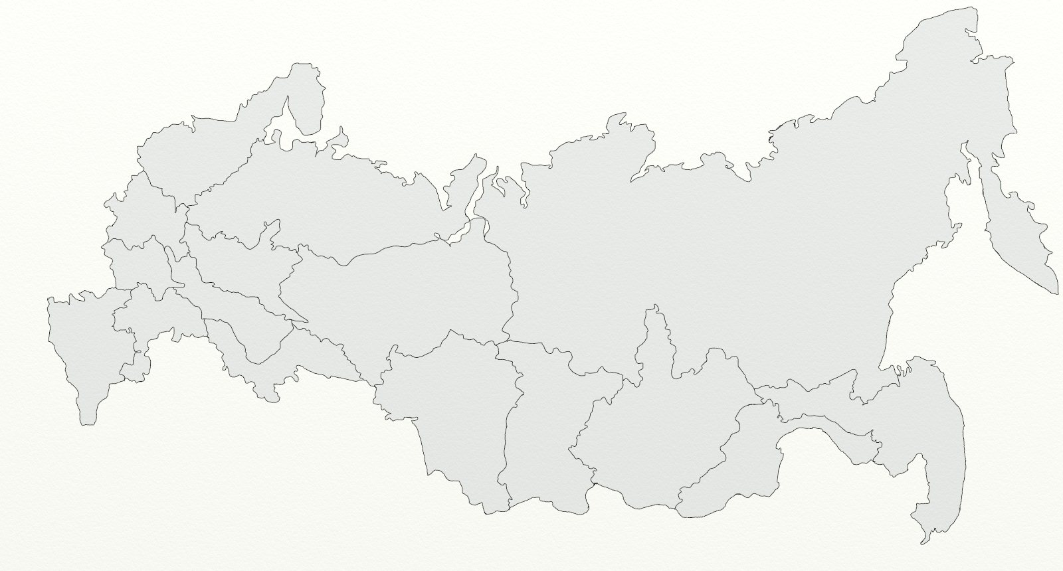
География, допущенных случаев ухода вагонов (аварий)
в хозяйстве перевозок 1998-2019 г.
ОКТ
1
СЕВ
МОСК
3
КЛНГ
3
1
ЮВОСТ
ГОРЬК
5
СВЕРД
4
СКАВ
ПРИВ
4
КБШ
2
А
2
5
ЮУР
ЗСИБ
1
КРАС
ВСИБ
ДВОСТ
2
ЗАБ
3
А
1
Количество случаев ухода вагонов, допущенных в Д
А
Авария, допущенная в Д

Slide 5
Основные причины возникновения, допущенных случаев ухода подвижного состава в хозяйстве перевозок 1998-2019 г.
нарушение норм
и правил закрепления
отсутствие закрепления
саморасцеп вагонов
(неубеждение в надежном сцеплении)
нарушение технологии расформирования/
формирования состава
нарушение порядка роспуска с горки
неверное восприятие команды исполнителем

Slide 6
УХОД ВАГОНОВ
Уход вагонов относится к числу наиболее тяжелых происшествий. Из-за этого нередко происходят столкновения железнодорожного подвижного состава и даже аварии, крушения.
Основная причина таких случаев отсутствие (нарушения норм) закрепления подвижного состава.

Slide 7
КРУШЕНИЕ
электропоезда на перегоне
Литвиново-Тальменка
Кемеровской ж. д.
31.05.1996

Slide 8

Цепочка должностных преступлений работников железнодорожного транспорта привела к гибели пассажиров (31.05.1996 Литвиново - Тальменка)
ДСД (бригада)
произведено закрепление 1 т.б. (вместо 3 т.б. согласно ТРА станции) – уклон 6,6 ‰
ДСП 1
работу кондукторской бригады не контролировал, доклад о фактическом закреплении вагонов не потребовал, ДНЦ об освобождении пути и закреплении вагонов не доложил
ДСП 2
не проверил закрепление (при приеме смены)
в 15 час 59 мин группа вагонов пришла в движение
своевременно не выявил уход подвижного состава (несмотря на звонок взреза)
нарушил регламент срочного сообщения ТЧМ о надвигающейся опасности
8 мин
несвоевременно передал информацию об уходе вагонов ДНЦ (через 4 мин.)
ТЧМ (бригада)
на вызов ДСП не отвечала, несмотря на исправно действующую радиосвязь
вместо экстренного применено служебное торможение
в 16 час 07 мин произошло столкновение группы вагонов с электропоездом
Notes:
Справочно:
Одна из самых страшных трагедий, допущенных на железных дорогах России в последнее время - это крушение электропоезда на перегоне Тальменка-Литвиново Тайгинского отделения Кемеровской железной дороги 31 мая 1996 г.
Крушение произошло в результате столкновения электропоезда № 6304 с группой вагонов самопроизвольно ушедших со станции Литвиново по 2-му главному пути навстречу электропоезду.
На станции Литвиново 31 мая 1996 г. в период с 13 часов до 13 часов 50 мин. производилась маневровая работа по перестановке группы вагонов, состоящей из трех груженых и одного порожнего цементовоза с 6-го станционного пути на 4 путь по указанию ДСП Кудлаевой Л.Ю. маневровая работа выполнялась главным кондуктором Пульниковым А.С. (руководитель работ), кондуктором Ужаковым А.П., машинистом маневрового локомотива ТЭМ-2 № 579 Белокуровым П.Г.
ДСП Литвиново Кудлаева Л.Ю. дала указание главному кондуктору Пульникову А.С. о перестановке группы вагонов в четной горловине станции с 6-го пути на свободный участок 4-го пути с резервированием места для поездного локомотива.
Главный кондуктор Пульников А.С. в нарушение п. 11.17, 11.20 «З» ИДП передоверил выполнение маневровой работы кондуктору Ужакову А.П. который оставил группу вагонов на свободной участке 4-го пути имеющего профиль с уклоном 6,6 тысячных в сторону перегона и закрепил их одним тормозным башмаком со стороны уклона, вместо трех согласно норм ТРА железнодорожной станции Литвиново для этого количества вагонов.
Главный кондуктор Пульников А.С. работу кондуктора Ужакова А.П. не контролировал, закрепление группы вагонов на 4-м пути не проверил, проявил преступную халатность, изъяв освободившиеся тормозные башмаки с 6-го пути, отнес их на место постоянного хранения к дежурному по железнодорожной станции вместо укладки на 4-м пути.
ДСП Литвиново Кудлаева Л.Ю. грубо нарушив п. 15,1 ПТЭ и п. 11.15 и 11.41 ИДП, работу кондукторской бригады не контролировала, доклада о фактическом закреплении вагонов на 4-м пути не потребовала, ДНЦ Живолупу С.В. об освобождении пути № 6 и закреплении вагонов на 4-м пути не доложила.
ДСП Литвиново Рымарчик Л.А., принимая дежурство от Кудлаевой Л.Ю., не проверила правильность закрепления группы из 4-х вагонов, стоявших в четной горловине на 4 пути, в результате полной потери давления в тормозной магистрали указанная группа вагонов в 15 часов 59 минут пришла в движение и вышла на перегон Литвиново – Тальменка по второму главному неправильному пути навстречу электропоезду № 6304 следующего со станции Тальменка.
ДСП Литвиново Рынарчик Л.А. своевременно не выявила факта ухода вагонов с 4-го пути на перегон Литвиново -Тальменка, в то время, как на пульте-табло произошла быстрая смена занятости стрелочных секций в четной горловине и звенел звонок взреза стрелки № 8, грубо нарушив п. 11.40 ИДП, не приняла немедленных мер по информации машиниста электропоезда № 6304 Зябкина С.С. об ушедшей на перегон группе вагонов.
Только после получения сообщения по громкоговорящей связи от электромеханика Курчевского А.Г. находившегося на территории станции в нерабочее время и увидевшего уходившие на перегон вагоны, ДСП Литвиново Рымарчик Л.А. стали принимать меры по информации об этой ДСП соседней железнодорожной станции Тальменка и машиниста электропоезда № 6304. При этом, вызывая машиниста электропоезда № 6304 по радиосвязи ДСП Рымарчик Л.А. грубо нарушила регламент срочного сообщения о надвигающейся опасности не получив ответа по радиосвязи от машиниста электропоезда, ДСП Литвиново Рымарчик Л.А. только в 16 час 04 мин. сообщила о случившемся ДНЦ Волкогоновой П.С. в результате было упущено время для срочного предупреждения машиниста электропоезда № 6304, об уходе вагонов с железнодорожной станции Литвиново навстречу электропоезду.
ДНЦ Волкогонова П.С. при вступлении на смену в ночное дежурство с занятостью приемо-отправочных путей на железнодорожной станции Литвиново и правильностью закрепления на них вагонов не ознакомилась и при получении информации от ДСП Литвиново Рымарчик Л.А. об уходе вагонов на перегон, никаких мер к остановке электропоезда № 6304 не приняла.
После проследования сигнальной точки № 8 с зеленым огнем локомотивная бригада электропоезда № 6304 в составе машиниста Зябкина С.С. и помощника машиниста Степанцова В.А. в 16 час 04 мин. остановила поезд на остановочной платформе 3524 км при появившейся на локомотивной светофоре желтом огне, после графиковой стоянки в 16 час 05 мин локомотивная бригада, не выяснив по радиосвязи причину появления на локомотивном светофоре менее разрешающего желтого огня, привела поезд в движение, на вызов дежурных по станциям Литвиново и Тальменка не отвечала, несмотря на исправное действие радиосвязи. При подъезде к сигнальной точке № 6 за 50 метров на локомотивной светофоре появился красно-желтый огонь, после чего машинист электропоезда № 6304 Зябкин С.С. в нарушение п. 16.39 ПТЭ вместо экстренного применил служебное торможение в две ступени и остановил поезд.
В это же время в зоне видимости 200-250 метров локомотивная бригада увидела надвигающуюся на электропоезд группу вагонов, открыла двери вагонов электропоезда, объявила пассажирам о срочной высадке и покинула кабину управления.
В 16 часов 07 минут произошло столкновение группы вагонов с электропоездом № 6304.

Slide 9
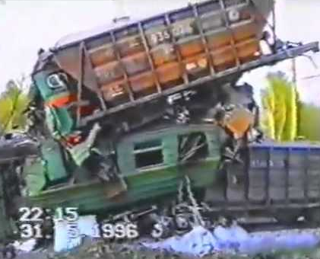
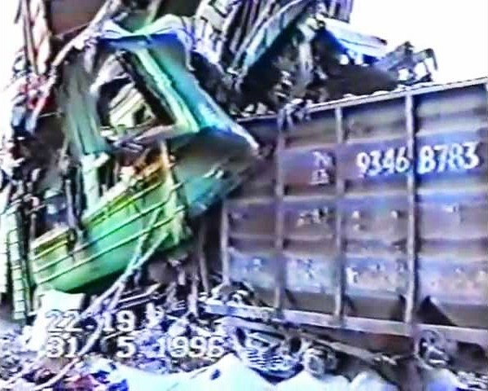
Крушение, допущенное по причине несанкционированного движения подвижного состава на станции Литвиново (31.05.1996 Литвиново – Тальменка)
17
человек погибло
44
человека получили травмы
привлечены к уголовной ответственности
ДСД Пульников А.С.
ДСД Ужаков А.П.
ДСП Литвиново Кудлаева Л.Ю.
8 лет
60 млн. руб.
5 лет
40 млн. руб.
Notes:
Справочно:
В результате крушения погибли 17 пассажиров и 44 получили травмы разной степени тяжести. Цепочка должностных преступлений различных работников железнодорожного транспорта привела к гибели пассажиров.
Избежать крушения, гибели и травмирования пассажиров было бы возможно при своевременных и правильных действиях ДСП Литвиново, локомотивной бригады электропоезда не использовавших имеющийся резерв времени с момента ухода вагонов со станции (16.00 час) до столкновения (16.07 час) для остановки электропоезда и эвакуации пассажиров.

Slide 10
АВАРИЯ
ст. Октябрьск
Куйбышевской ж. д.
22.02.2014

Slide 11
Авария, допущенная по причине несанкционированного движения подвижного состава на станции Октябрьск Куйбышевской ж.д. (22.02.2014)
поезд 73 усл. ваг. принят на путь вместимостью 71 усл. ваг.
путь имеет неблагоприятный профиль (уклон 3,4‰)
- однородный состав – закрепить на 11 т. б.,
- разнородный состав – закрепить на 25 т.б.
в 23 час 42 мин
вагоны пришли
в движение
для остановки движущегося подвижного состава было уложено
ДСП
принимает решение «протащить» состав поезда
4 минуты
получает информацию от ОПЦ о остановке состава поезда на изолированном стыке
8 т.б.
принимает решение «не закреплять» подвижной состав с нечетной стороны
в 23 час 46 мин
допущено столкновение вагонов
с подвижным составом двух поездов
не дает команду сигналисту «закреплять» подвижной
состав с четной стороны
дает команду ТЧМ «отцепить» локомотив от состава
поезда и докладывает ему о «закреплении согласно ТРА»
Notes:
Справочно:
22 февраля 2014 г. в 23 час 42 мин на станции Октябрьск Куйбышевской железной дороги допущено несанкционированное движение группы из 75 вагонов по направлению 3-го главного пути станции с последующим столкновением с электровозом ВЛ-10у N 109 поезда N 2226, стоящим у маршрутного светофора «Ч35».
В результате столкновения допущен сход первых девяти вагонов движущейся группы, с последующим выходом сошедших вагонов в пределы габарита следовавшего по 1-му главному пути станции поезда N 1995 и сходом 7 вагонов с 30-го по 36-й вагон с головы поезда N 1995.
Расследованием установлено, что 22 февраля 2014 г. в 22 час 50 мин станцию Октябрьск, на путь с вместимостью полезной длины 71 условный вагон, был принят поезд длиной 73 условных вагона.
В 22 час 52 мин ДСП Репина О.В., получив информацию от ОПЦ Киселевой С.Е. о нахождении 1-ой колесной пары головного вагона на изолированном стыке у маневрового сигнала, дала указание не закреплять состава с нечетной стороны.
С четной стороны сигналисту поста № 6 Буднику Е.А. ДСП Репина О.В. команду на закрепление состава поезда не передавала.
В 23 час 02 мин ДСП Репина О.В., в нарушение требований приложения № 7 ТРА станции Октябрьск, передала команду машинисту поезда № 3136 Чебуренкову С.Г. на отцепку локомотива, доложив о закреплении тормозными башмаками согласно ТРА станции при фактическом их отсутствии.
В 23 час 10 мин электровозы из-под поезда № 3136 маневровым порядком были переставлены на другой путь.
После ограждения состава поезда № 3136, в 23 час 16 мин осмотрщики вагонов эксплуатационного вагонного депо Октябрьск двумя группами приступили к техническому осмотру от головы и хвоста к середине состава, с отпуском автотормозов каждого вагона. В процессе отпуска автотормозов состав пришел в движение.
В 23 час 42 мин ДСП Репина О.В. по занятости секции 50СП и докладу сигналиста поста № б Будника Е.А. установила, что вагоны пришли в движение, перевела стрелку № 12 по направлению 3-го главного пути и сообщила по радиосвязи машинисту поезда № 2226 Зеленову Е.Г. о движущихся в его направлении вагонах. Состав, проследовав 847 метров, в 23 час 46 мин столкнулся с головным электровозом ВЛ-10у № 109 поезда 3Ч2 2226.
Причиной столкновения подвижного состава явилось несанкционированное движение состава поезда № 3136, не закрепленного тормозными башмаками согласно требованиям пункта 3.9.1 ТРА станции.
Столкновению подвижного состава с грузовым поездом № 2226 способствовало нарушение ДСП Репиной О.В. требований пункта 1.7.1 ТРА станции Октябрьск, в части не установки стрелочных переводов № 14/16 после прибытия поезда № 3136 по направлению предохранительного тупика.

Slide 12
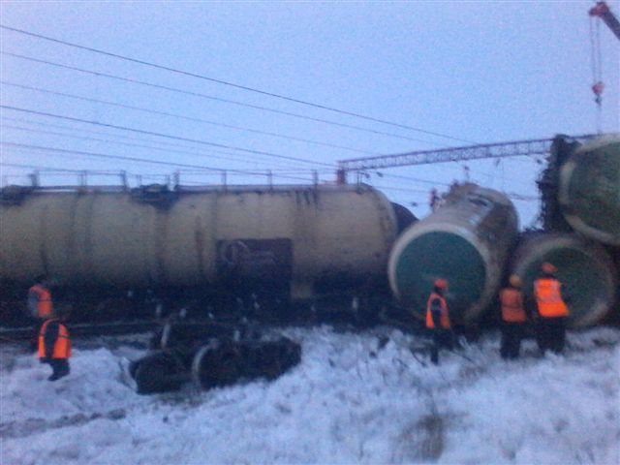
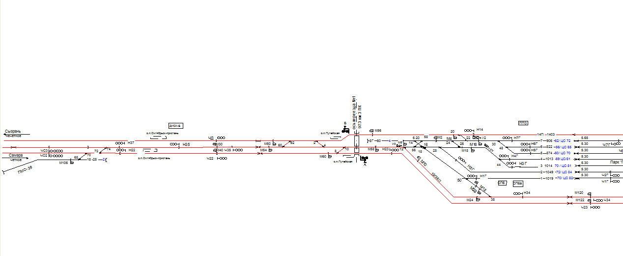

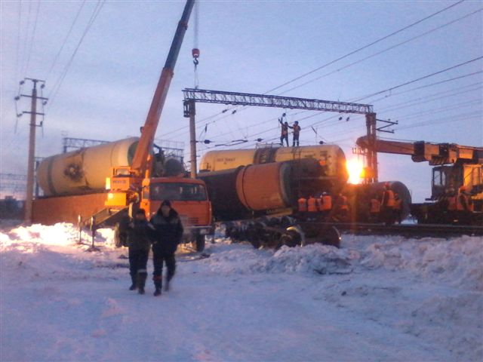
Авария, допущенная по причине несанкционированного движения подвижного состава на станции Октябрьск Куйбышевской ж.д. (22.02.2014)
отправляющийся поезд № 1995
поезд № 2226
у входного светофора Ч35
направление следования ушедших вагонов

Slide 13
АВАРИЯ
ст. Амазар
Забайкальской ж. д.
29.08.2017

Slide 14
Авария, допущенная по причине несанкционированного движения подвижного состава на станции Амазар Забайкальской ж.д. (29.08.2017)
Ст. Амазар – промежуточная, 4 кл. (локомотива, обслуживающего станцию на постоянной основе нет)
ДСП
28.08.2017 по причине необходимости освобождения приемо-отправочных путей станции, ДСП принял решение «подставить»
10 вагонов машины СЧ-601 (ССПС) к составу поезда № 8301 (44 вагона)
29.08.2017 для отправления поезда № 8301 по сотовой связи вызвал машиниста ССПС (для отцепки от состава поезда № 8301). Команды на движение передавались по сотовой связи
после отцепки ССПС от состава поезда № 8301, не принял мер
по закреплению оставшихся 10 вагонов машины СЧ-601(ССПС)
Notes:
Справочно
на 14 приемо-отправочный путь станции Амазар прибыл хозяйственный поезд № 8201 – щебнеочистительный комплекс СЧ-601 № 012. Отметить, что изначально план работы с данной машиной СЧ отсутствовал. Состав поезда был закреплен, но при этом, находясь на пути более одних суток, в нарушение требований подпункта 5 пункта 24 ТРА станции закрепление было произведено с нарушением норм, а именно без учета длительной стоянки. Отмечено, что данный факт не был выявлен работниками станции, осуществляющими контроль закрепления
28 августа 2017 г. был допущен сбой в графике движения поездов на участке Амазар-Тахтамыгда и возникла необходимость освобождения приемо-отправочных путей станции Амазар для осуществления регулировки движения грузовых поездов. С целью освобождения пути № 14, по команде поездного диспетчера, машина СЧ-12 (10 единиц подвижного состава) была переставлена на путь № 13. Машина СЧ-12 была сцеплена с основной группой вагонов, и закреплена в соответствии с ТРА станции с учетом штормового предупреждения.
В 13 час. 13 мин. 29 августа 2017 г. на станцию Амазар прибыл тепловоз 2ТЭ10В № 3251 для отправления 44 специализированных платформ до станции Могоча.
ДСП Амазар Варлашина Н.Н. в нарушение требований пункта 25 Приложения № 6 к ПТЭ, несмотря на установленный в ОАО «РЖД» запрет использования сотовой связи для передачи информации относительно поездной и маневровой работы, вызвала по сотовой радиосвязи машиниста машины СЧ-12 Рощупкина Ю.И., находящегося после завершения рабочего времени в классном вагоне и передала указание о необходимости отцепки машины СЧ-12 от основной группы вагонов на 13 пути, а также создании разрыва не менее 10 метров, для возможности отправления состава поезда на станцию Могоча. Отметить, что вызов машиниста машины СЧ ДСП Варлашиной Н.Н. осуществлялся многократно ввиду отказа выполнения данной операции машинистами СЧ-12.
В дальнейшем, после отправления поезда с 13 пути, ДСП Варлашина Н.Н. планировала произвести осаживание машины СЧ-12 своим ходом к светофору Н13 с последующим закреплением. При этом следует отметить, что для выполнения данной операции необходимо было обеспечить наличие руководителя маневров, который на станции в данное время отсутствовал, однако данный факт не был учтен ДСП Варлашиной Н.Н.
В нарушение требований пункта 13.14 и пункта 3.3 распоряжения ОАО «РЖД» от 7 июля 2017 г. № 1312р ДСП Варлашина Н.Н. без наличия установленным порядком открытого маршрутного листа, без проверки соответствующих документов и без прохождения бригадой предрейсового медицинского осмотра допустила к работе на путях общего пользования бригаду ССПС в составе машиниста Рощупкина Ю.И.
После отцепки от основной группы вагонов машина СЧ-12 была остановлена на участке пути 13, на котором действует запрет на оставление подвижного состава без локомотива, ввиду имеющегося уклона 5,6‰.
В 16 час. 43 мин. с 13 пути станции Амазар был отправлен поезд № 8301. При этом, в нарушение требований распоряжения ОАО «РЖД» от 15 марта 2017 г. № 472р и телеграммы от 11 августа 2017 г.
№ ИСХ-14395/ЦД в части запрета отправления вагонов в хозяйственных поездах без оформления перевозочных документов, состав был отправлен без оформления перевозочных документов и ввода данных в автоматизированные системы.
Далее в период времени с 15 час. 45 мин. до 17 час. 06 мин. ДСП Варлашина Н.Н. неоднократно пыталась вызвать машиниста машины СЧ-12 по сотовой связи для передачи дальнейших команд. Связь с машинистом отсутствовала

Slide 15
Авария, допущенная по причине несанкционированного движения подвижного состава на станции Амазар Забайкальской ж.д. (29.08.2017)
машинист ССПС
в 17 час 06 мин
вагоны пришли в движение
в 17 час 07 мин
привел в движение ССПС при отсутствии руководителя маневров
поезд № 2509 отправляется
со станции Амазар
в 17 час 08 мин
покинул ССПС без согласования ДСП
для предотвращения столкновения ССПС с поездом № 2509 ДСП готовит маршрут на путь Дежурного пункта контактной сети
не закрепил ССПС тормозными башмаками, не затормозил ручным тормозом
ССПС проследовал 1550 м,
пробил 2 стены здания Пункта
Notes:
Справочно
Было установлено, что после отцепки от основной группы вагонов, в нарушение пунктом 4.7 распоряжения ОАО «РЖД» от 10 марта 2016 г. № 393р машинист Рощупкин Ю.И. заглушил дизельную установку и покинул машину СЧ-12, не обеспечив ее закрепление. В 17 час. 06 мин. тормозная магистраль машины СЧ-12 истощилась и она пришла в движение.
ДСП Варлашина Н.Н., увидев по показаниям пульт-табло занятие стрелочных секций, перевела стрелочные переводы № 2/4 и № 6 по направлению ходового пути № 65 (к которому примыкает путь № 82 ДПКС).
Данные действия ДСП Варлашиной Н.Н. позволили избежать бокового столкновения с грузовым поездом № 2509 длиной 98 условных вагонов, который следовал по I главному пути станции Амазар и были предотвращены более тяжелые последствия. Проследовав 1550 м, машина СЧ-12 столкнулась с дрезиной АДМ.
В результате столкновения допущен сход автомотрисы всеми колесными парами, сход одного вагона-засорителя машины СЧ-601 № 012. Автомотриса повреждена в объеме капитального ремонта. По предварительным данным сумма нанесенного ущерба составила 1 429 968 руб.
Отметить, что по случайности не произошло тяжелых последствий, так как на соседнем, 81 пути, района контактной сети в момент столкновения находилась дежурная автомотриса с работниками.
В ходе расследования установлено, что 27 августа 2017 г.

Slide 16
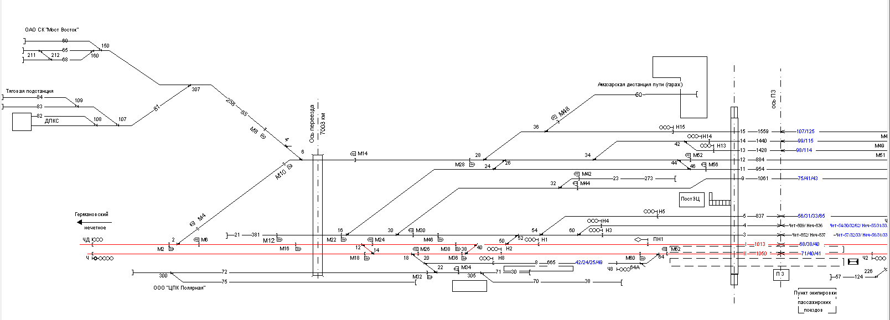
Авария, допущенная по причине несанкционированного движения подвижного состава на станции Амазар Забайкальской ж.д. (29.08.2017)

Slide 17
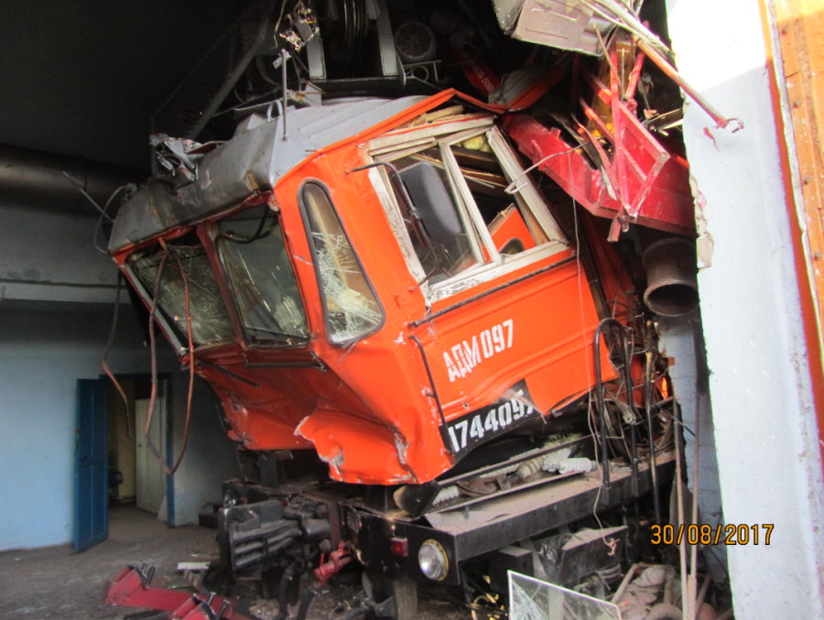
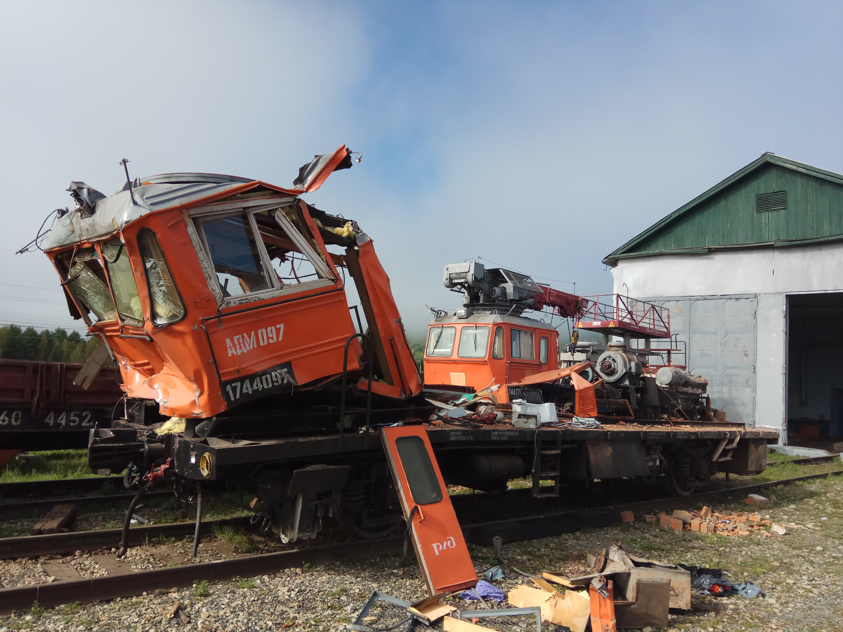
Авария, допущенная по причине несанкционированного движения подвижного состава на станции Амазар Забайкальской ж.д. (29.08.2017)

Slide 18
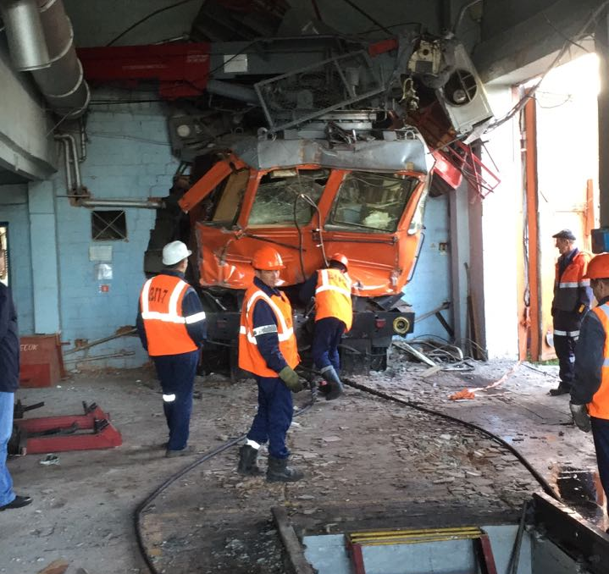
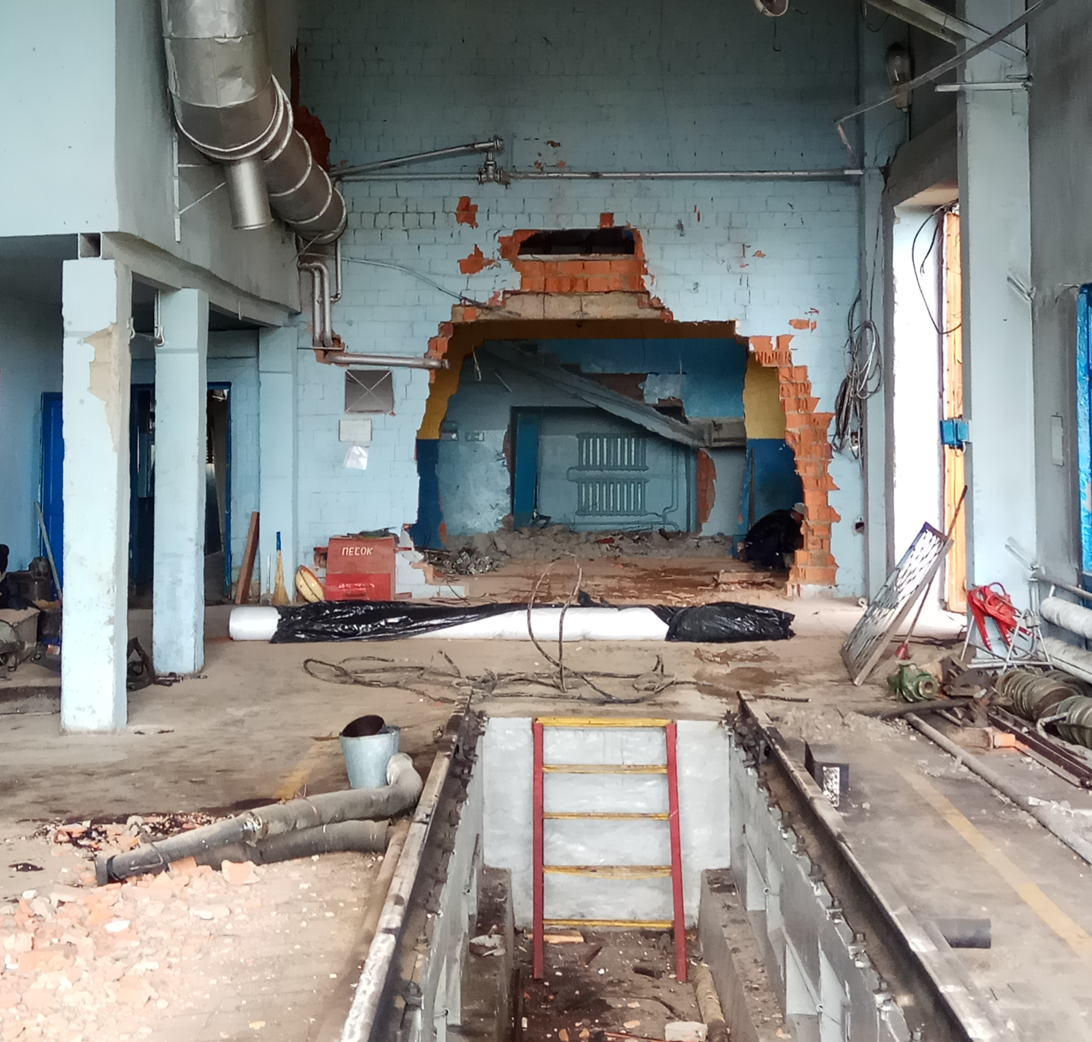
Авария, допущенная по причине несанкционированного движения подвижного состава на станции Амазар Забайкальской ж.д. (29.08.2017)

Slide 19
УХОД ВАГОНОВ
на перегон
Агириш-Верхнекондинская
Свердловской ж. д.
13.03.2019

Slide 20
Несанкционированное движение подвижного состава на станции Агириш Свердловской ж.д. (13.03.2019)
ДСП
для закрепления подвижного состава выдал 2 тормозных башмака, при норме 5
(2 с четной стороны и 3 с нечетной стороны)
в 2 час 05 мин
начата работа
по формированию грузопассажирского поезда
не контролировал закрепление
подвижного состава
в 2 час 48 мин
группа вагонов
к грузопассажирского поезда пришла в движение
Составитель поездов
закрепление подвижного состава на тормозные башмаки не производил
(для удержания вагонов использовал работу автотормозов путем постоянного стравливания воздуха для их срабатывания)
в 3 час 40 мин
группа вагонов, проследовав 3,3 км однопутного перегона Агириш-Верхнекондинская самостоятельно остановилась
использовал в работе сотовую связь
Notes:
Справочно
13 марта 2019 г. в 2 час. 50 мин. со 2 пути железнодорожной станции Агириш Свердловской ж.д. допущено самопроизвольное движение группы
из 17 вагонов (общей массой 1260 тонн, в том числе 1 классный вагон
с проводниками, 1 порожний полувагон и 15 загруженных лесом вагонов),
с последующим взрезом стрелочного перевода № 7 и выходом на свободный от поездов перегон Агириш – Верхнекондинская (протяженность перегона
73 км, уклоны достигают 8,7%).
Проводниками в процессе несанкционированного движения были приведены в действие ручные тормоза классного вагона. Вагоны проследовали расстояние 3,3 км и в 3 час. 40 мин. остановились на площадке
с нулевым профилем (70 км пк 4 перегона). В 5 час. 30 мин. вагоны возвращены маневровым локомотивом на станцию Агириш.
Предварительным расследованием установлено:
12 марта 2019 г. в 20 час. 16 мин. на 1 путь станции Агириш прибыл грузопассажирский поезд № 961 (15 у.в. 1 классный вагон, 1 порожний полувагон прикрытия и 13 порожних вагонов под погрузку) с локомотивом серии ТЭМ-2. Данным локомотивом за период оборота грузопассажирского поезда (более 7 час.) осуществляется вся маневровая работа на станции
по подаче-уборке вагонов и переформированию состава поезда.
Согласно плану маневровой работы требовалось расставить порожние вагоны по фронтам погрузки на 3 и 6 путь станции. После чего сформировать на 2 главном пути состав грузопассажирского поезда из 1 пассажирского вагона, 1 порожнего полувагона прикрытия и 15 груженых вагонов.
13 марта 2019 г. в 2 час. 43 мин. составитель поездов Смирнов С.В. (стаж в должности 3 года) после формирования состава грузопассажирского поезда на 2 пути доложил ДСП Клюкичевой Т.И. (стаж в должности с октября 2018 г.) о закреплении вагонов согласно ТРА станции 2 тормозными башмаками с нечетной стороны (№ 11 и № 12)
и 3 тормозными башмаками с четной стороны (№№ 13, 14 и 15). Доклад от составителя поездов о произведенном закреплении был принят ДСП, при этом тормозные башмаки №№ 13, 14 и 15 составителю не выдавались. Спрямленный уклон 2 пути в сторону перегона составляет 1,1%.
Далее, в 2 час. 50 мин. после отцепки локомотива и продолжении производства маневров в четной горловине станции, группа из 17 вагонов
со 2 пути пришла в движение в четную сторону в направлении перегона Агириш – Верхнекондинская. В это же время на пульт-табло зазвенел звонок взреза, и появилась индикация занятости стрелочного перевода № 7.20

Slide 21
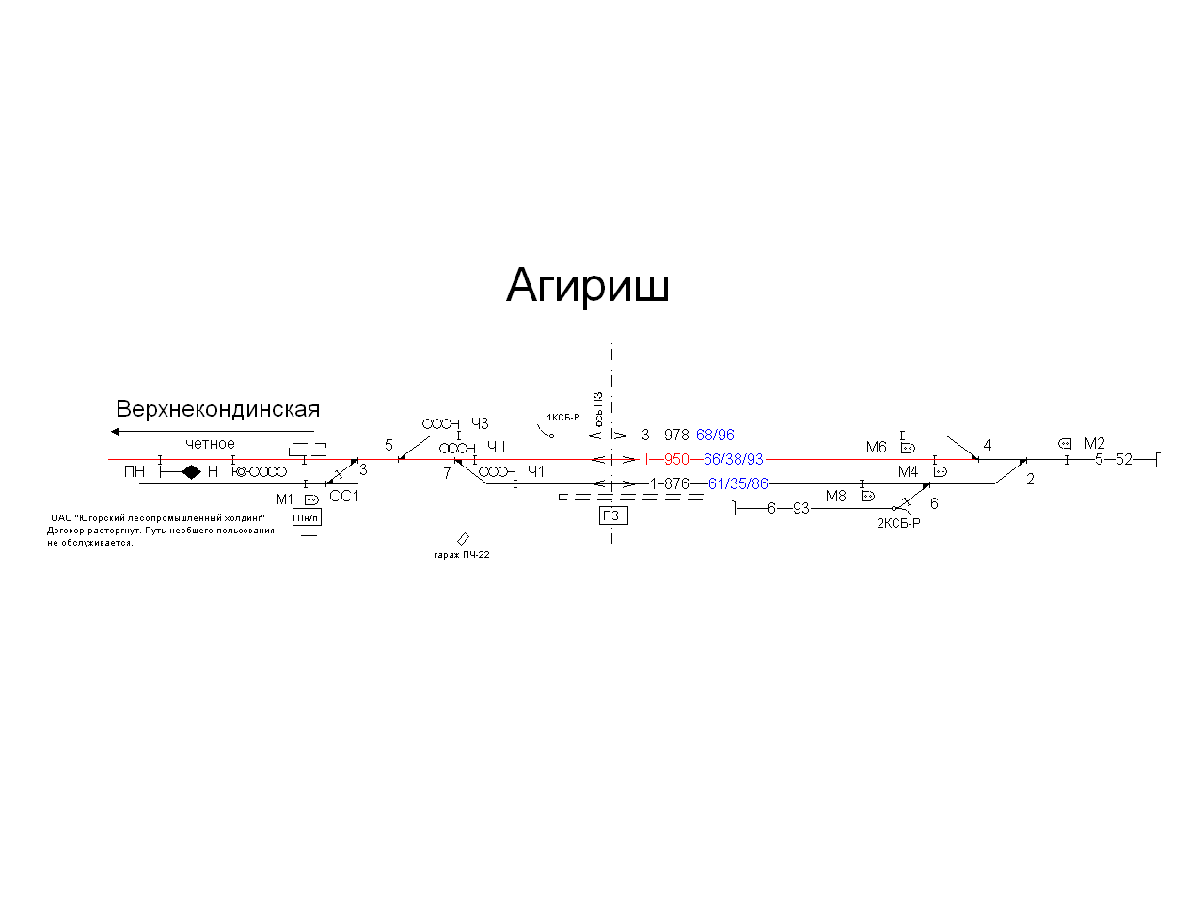
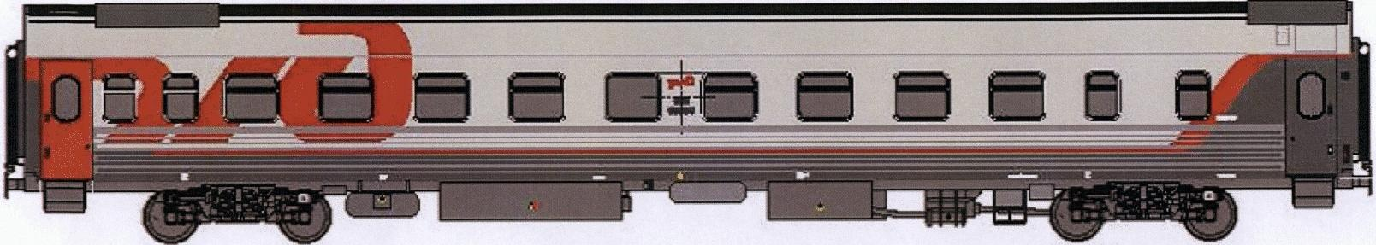
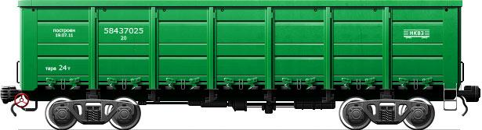
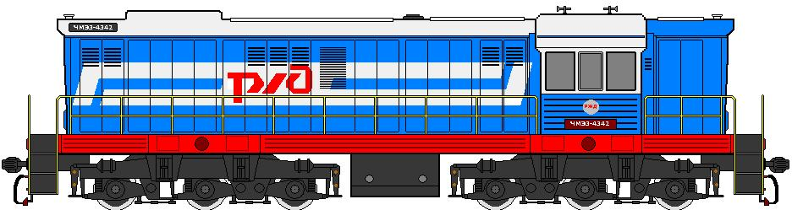
Несанкционированное движение подвижного состава на станции Агириш Свердловской ж.д. (13.03.2019)

Slide 22
Ответственность за нарушения правил безопасности движения
Статья 263 УК РФ. Нарушение правил безопасности движения и эксплуатации железнодорожного, воздушного, морского и внутреннего водного транспорта и метрополитена
ПОМНИ!!!
если деяния повлекли по неосторожности
причинение тяжкого вреда здоровью человека либо причинение крупного ущерба
штраф от 100-300 тыс. руб./ в размере заработной платы
ограничение свободы до 4 лет
арест на срок до 6 мес
лишение свободы на срок до 2 лет с лишением права занимать определенные должности.
принудительные работы или лишение свободы на срок
до 5 лет
смерть человека.
смерть двух
или более лиц
принудительные работы на срок до 5 лет
9,0
лишение свободы на срок до 7 лет
Notes:
Помните, что за нарушение правил безопасности движения предусмотрена уголовная ответственность с наказанием в виде лишения свободы сроком до 7 лет, а невыполнение правил безопасности движения приводит к тяжелым последствиям и может принести тяжкий вред здоровью людей или стать причиной их гибели.
Выписка из Уголовного Кодекса РФ
Статья 263. Нарушение правил безопасности движения и эксплуатации железнодорожного, воздушного, морского и внутреннего водного транспорта и метрополитена.
1. Нарушение правил безопасности движения и эксплуатации
железнодорожного, воздушного, морского и внутреннего водного транспорта
и метрополитена лицом, в силу выполняемой работы или занимаемой
должности обязанным соблюдать эти правила, а равно отказ указанного лица
от исполнения своих трудовых обязанностей в случае, когда такой отказ
запрещен законом, если эти деяния повлекли по неосторожности причинение
тяжкого вреда здоровью человека либо причинение крупного ущерба,
наказываются штрафом в размере от ста тысяч до трехсот тысяч рублей или в размере заработной платы или иного дохода осужденного за период от одного года до двух лет, либо ограничением свободы на срок до четырех лет, либо принудительными работами на срок до двух лет с лишением права занимать определенные должности или заниматься определенной деятельностью на срок до трех лет или без такового, либо арестом на срок до шести месяцев, либо лишением свободы на срок до двух лет с лишением права занимать определенные должности или заниматься определенной деятельностью на срок до трех лет или без такового.
2. Те же деяния, повлекшие по неосторожности смерть человека,
наказываются принудительными работами на срок до пяти лет либо лишением свободы на срок до пяти лет.
3. Деяния, предусмотренные частью первой настоящей статьи,
повлекшие по неосторожности смерть двух или более лиц, наказываются
принудительными работами на срок до пяти лет либо лишением свободы на срок до семи лет.
Примечание. Крупным ущербом в настоящей статье признается ущерб, сумма которого превышает один миллион рублей.

Slide 23
Уходы вагонов
1998 – 2019 г.
Презентационный материал для проведения рабочих собраний

